Slide 1
T.C.
ORMAN VE SU İŞLERİ BAKANLIĞI
Su Yönetimi Genel Müdürlüğü
GAP BÖLGESİNDE SULAMADAN DÖNEN SULARIN KONTROLÜ VE YENİDEN KULLANIMI İÇİN İYİLEŞTİRİLMESİNİN ARAŞTIRILMASI PROJESİ
Yusuf BAŞARAN
Orman ve Su İşleri Uzmanı
KASIM 2015
Notes:
Deneme

Slide 2
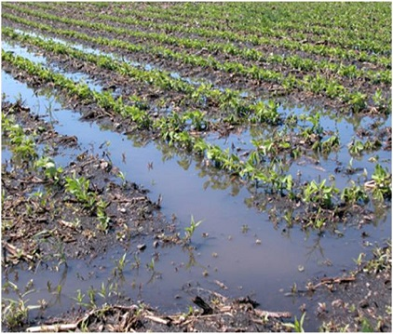
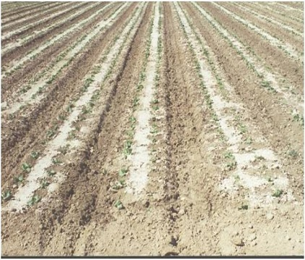
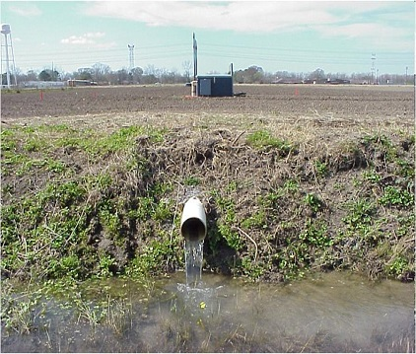
TARIM ALANLARINDA NEDEN DRENAJ YAPILMAKTADIR?
Toprağın sıkılaşmasını engeller, rahat sürülebilmesini artırır ve daha uzun tarım süresi sağlar ve ürünlerin tam olarak gelişimini sağlar
Toprağın bitki kök derinliğinde tuzlulaşmasını engeller
Topraktaki faydalı bakterilerini artırır
Toprakta daha geniş ölçekte ürün dikimine olanak sağlar
Kaynak: FAO; Management of agricultural drainage water quality Document
Url: http://www.sulamatr.com/proje-danismanlik/drenaj/tarimsal-drenaj/

Slide 3
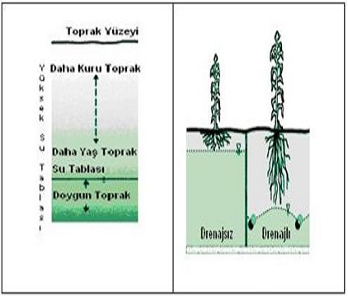
TARIM ALANLARINDA NEDEN DRENAJ YAPILMAKTADIR?
Toprağın değerlerini ve üretkenliği artar
Tarımdan gelen geliri artırır
Ürün köklerindeki ortamda havanın olmasını ve
istenilen tuzların varlığını sağlaması gibi faydaları
bulunmaktadır.
Url: http://www.sulamatr.com/proje-danismanlik/drenaj/tarimsal-drenaj/
Kaynak: FAO; Management of agricultural drainage water quality Document

Slide 4
TARIM ALANLARINDA OLUŞAN DRENAJ SUYUNUN ALICI SU ORTAMINA ETKİSİ
Tarımsal drenaj sularının toplanarak tarım yapılan alandan uzaklaştırılması çoğu zaman bir zorunluluk halini almaktadır.
Sulama suyunun hareketi boyunca temas ettiği toprak katmanlarının fiziksel ve kimyasal bileşimine bağlı olarak, toplanan drenaj sularının karakteristiği çok farklı olabilir.
Toprak için bu kadar faydalı ve vazgeçilmez olan bu yöntemin alıcı ortama ciddi zararları olabilmektedir.

Slide 5
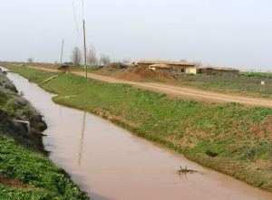
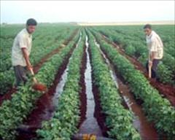
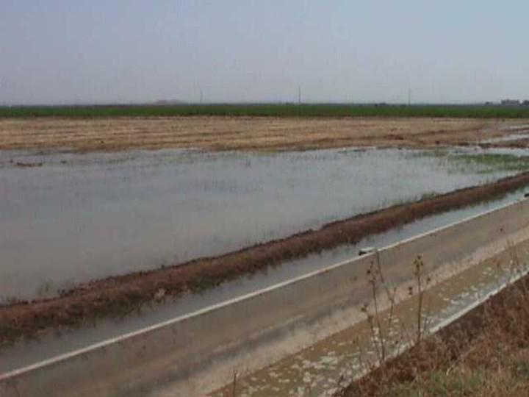
TARIM ALANLARINDA OLUŞAN DRENAJ SUYUNUN ALICI SU ORTAMINA ETKİSİ
Drene edilmesi sonucunda ortaya çıkan suyun akıbetinin ele alınması, su kaynaklarımızın su kalitesi açısından korunmasında önemi oldukça fazladır.
Sulamadan dönen drenaj sularının içeriğinde; pestisitler, toksik iz elementler, besinler (azot ve fosfor), sediment, bakteri, sıcaklık, sülfür bileşikleri, tuzluluk ve belirli iyonlar gibi kirleticiler bulunabilmektedir.
İçerdiği besi elementleri su ortamında ötrifikasyona sebep olabilmektedir.
Url: http://slideplayer.biz.tr/slide/2889253/

Slide 6
TARIM ALANLARINDA OLUŞAN DRENAJ SUYUNUN ALICI SU ORTAMINA ETKİSİ
San Luis (ABD) drenaj kanalı su kalitesi ölçümleri (Hanna vd., 1990)
Parametre | Minimum (mg/L) | Maksimum (mg/L)
Sodyum | 2190 | 2700
Potasyum | 7 | 10
Kalsiyum | 555 | 710
Magnezyum | 270 | 300
Alkalinite | 195 | 218
Sülfat | 4650 | 5600
Klorür | 1550 | 2000
Nitrat | 48 | 60
Silikat | 37 | 42
TDS | 9850 | 11600
Askıdaki katılar | 10 | 20
TOC | 9.5 | 16
COD | 30 | 52
BOD | 3 | 5.8
Bor | 15 | 19
Selenyum | 0.23 | 0.35
Stronsiyum | 6.4 | 7.2
Demir | 0.15 | 0.5
Kadmiyum | 0.001 | 0.02
Krom | 0.02 | 0.036
Bakır | 0.01 | 0.03
Kurşun | 0.001 | 0.006
Mangan | 0.01 | 0.02
Civa | 0.0001 | 0.0002
Nikel | 0.02 | 0.06
Gümüş | 0.001 | 0.001
Çinko | 0.01 | 0.02

Slide 7
TARIM ALANLARINDA OLUŞAN DRENAJ SUYUNUN ALICI SU ORTAMINA ETKİSİ
Hâkim tuz bileşenleri, azalan konsantrasyonda olmak üzere sülfat, sodyum, klorür ve kalsiyum olduğu
Ana tuz bileşenlerinden çok daha düşük konsantrasyonlarda olmak üzere toksik veya potansiyel olarak toksik olan bileşenler de bulunmaktadır. Bunlardan en fazla toksisiteye neden olan üç bileşen selenyum, bor ve molibdendir.
Diğer önemli maddeler krom, civa, mangan, nikel ve çinkodur.
Bunlardan başka tarımsal drenaj suyunda, özellikle güney vadisinde yüzey altı suyunda yükselen uranyum konsantrasyonlarının endişe yarattığı bir bölgede, yüksek arsenik konsantrasyonları gözlenmiştir.
Kaynak: Kayaalp N. Vd, 2015 ; Hanna vd., 1990)
Notes:
ABD’deki San Joaquin Vadisi’ndeki San Luis drenaj kanalında 1981–1984 yılları arasında yapılan su kalitesi ölçümlerinde elde edilen sonuçlar gösterilmektedir.

Slide 8
TARIM ALANLARINDA OLUŞAN DRENAJ SUYUNUN ALICI SU ORTAMINA ETKİSİ
1980’lerin ortalarında dünyanın en büyük tarımsal merkezlerinden olan San Jaoquin Vadisinin (California, ABD) tarımsal drenaj sularının deşarj ortamlarında buharlaşması sonucu yoğunlaşan Selenyum konsantrasyonu biyolojik birikme nedeniyle balık ve göçmen su kuşlarının zehirlenmesine sebep olmuş
Bu sebeple Kersten baraj haznesine deşarj yasaklanmıştır. Bu durum drenaj yönetimini sınırlamış ve bölgedeki çiftçiler için zorluklara neden olmuştur (Gouellec ve Elimelech, 2002; Diaz vd., 2013; Kayaalp N vd., 2015 ).

Slide 9
TARIM ALANLARINDA OLUŞAN DRENAJ SUYUNUN ALICI SU ORTAMINA ETKİSİ
Drenaj sularının etkisi üzerine Meksika’da yapılan bir çalışmada;
Meksika’da turunçgiller üretiminin %10 ununu karşılayan geniş bir alandan alınan 248 yer altı su kuyusu örneğinin %25 i ulusal içme suyu standardı olan 10 mg/L NO3-N konsantrasyonunu geçtiği (Kayaalp N vd., 2015 ; Zapata vd., 2014).
Tarımsal bölgelere yakın akarsularda herbisitler de yaygın olarak görüldüğü ve bunların uzun sürekli kullanımı yüzey ve yer altı sularının kirlenmesine neden olduğu tespit edilmiştir. (Kayaalp N, 2015 ; Anh vd., 2007).
Karşılaşılan bu çevresel problemlerden dolayı gelişmiş ülkelerde tarımsal drenaj deşarjını düzenleyen politikalar uygulanmaktadır (Kayaalp N vd., 2015) .

Slide 10
TARIM ALANLARINDA OLUŞAN DRENAJ SUYUNUN ALICI SU ORTAMINA ETKİSİ
Ayrıca drenaj sularının alıcı ortama olan etkisini azaltmak için sulama suyunun iyi yönetilmesi de önemlidir.
Sulama alanlarında sulama randımanını artırmak,
Modern sulama yöntemlerinin kullanılması
Kullanılan bitkisel koruma ürünleri ve gübre kullanım miktarlarını düzenlemek gibi önlemler drenaj sularının kalitesini artırılmasında önemlidir.
Kaynak: FAO: Management of agricultural drainage water quality Document

Slide 11
DRENAJ SULARININ UZAKLAŞTIRMA YÖNTEMLERİ
Yüzeysel sulara, sulak alanlara, buharlaştırma havuzlarına ve solar buharlaştırıcılara ve yeraltı sularına deşarjı
Fizikokimyasal yöntemlerle arıtılması
Biyolojik yöntemlerle arıtılması
Drenaj sularının yeniden kullanılması,
Bu suların uzaklaştırma yöntemlerinden biridir.
Kaynak: FAO: Management of agricultural drainage water quality Document

Slide 12
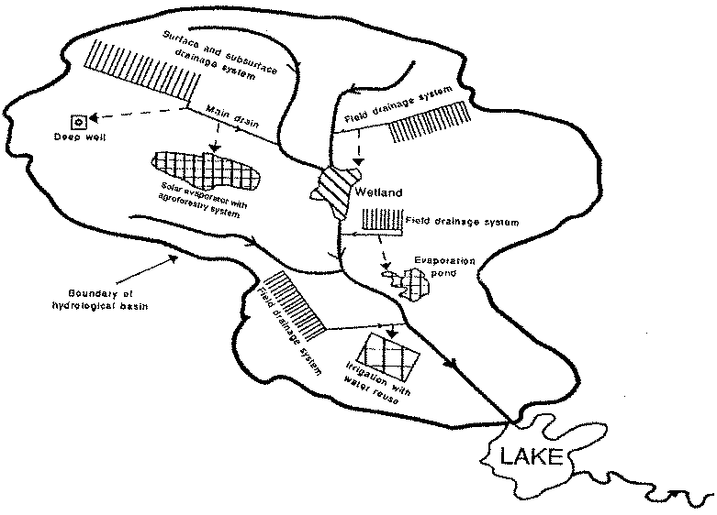
DRENAJ SULARININ UZAKLAŞTIRMA YÖNTEMLERİ
Yüzey/yüzeyaltı drenaj sistemi
Ana drenaj Kanalı
Yüzey/yüzeyaltı drenaj sistemi
Yeraltı Suyu Enjeksiyonu
Sulak Alan Solar Buharlaştırma
SULAK ALAN
Yüzey/yüzeyaltı drenaj sistemi
Solar
Buharlaştırma
Hidrolojik Havza Sınırı
Yüzey/yüzeyaltı drenaj sistemi
Tarımsal Sulamada Yeniden Kullanım
GÖL
Kaynak: FAO: Management of agricultural drainage water quality Document

Slide 13
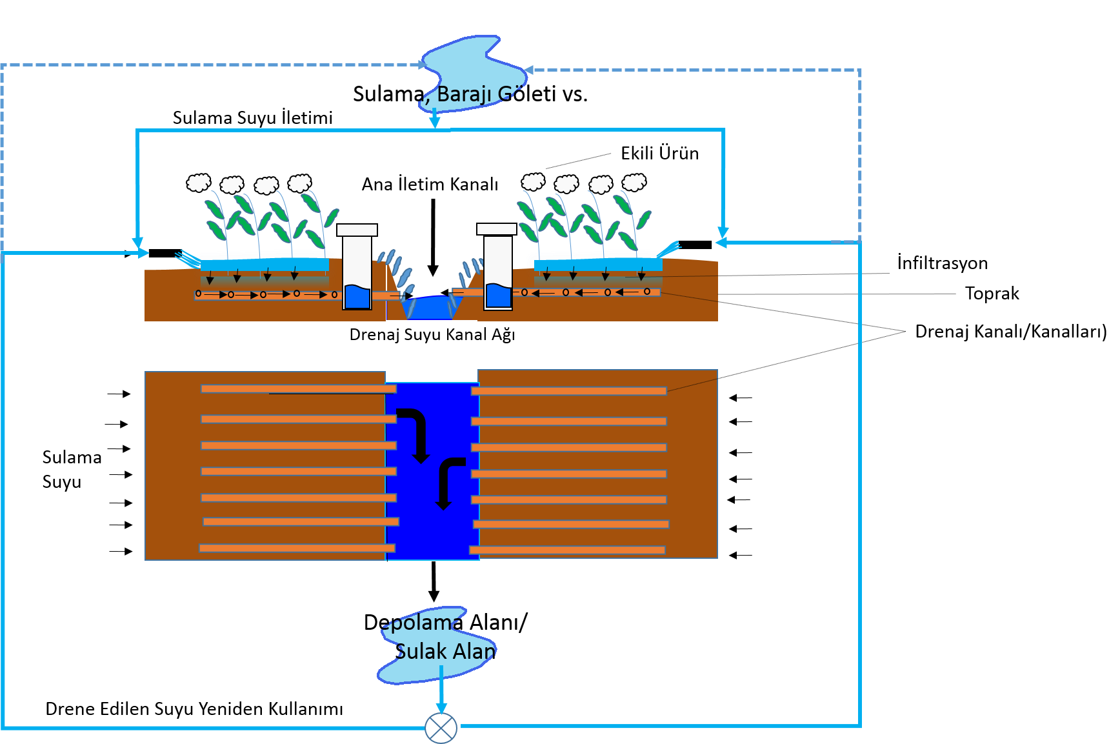
DRENAJ SULARININ YENİDEN KULLANIMI

Slide 14
DRENAJ SULARININ YENİDEN KULLANIMI
Yeniden Kullanım yöntemlerinde;
Bu suyun art arda kullanımında Salicornia(deniz börülcesi) çoğalmaktadır
Kapalı havzalarda yeniden kullanımı iz elementler, bakteri, nitrat ve tuzların birikimine neden olmakta
Yeraltı sularına direk deşarjı durumunda ise eğer içme suyu amaçlı kullanılıyorsa su kalitesinde problemlere yol açmaktadır.
Bu etkiler göz önünde bulundurularak yeniden kullanım uygulaması değerlendirilmelidir
Kaynak: FAO: Management of agricultural drainage water quality Document

Slide 15
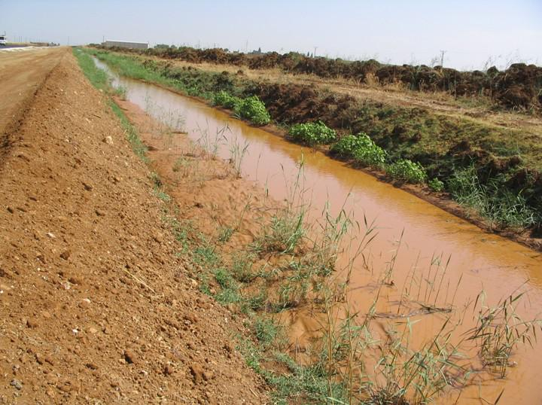
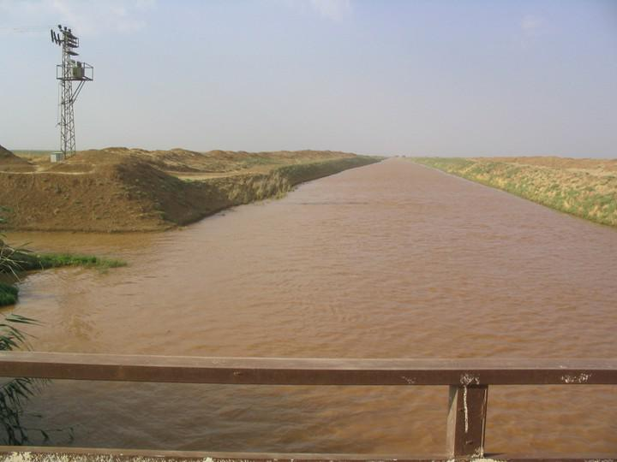
GAP BÖLGESİNDE SULAMADAN DÖNEN SULARIN KONTROLÜ VE YENİDEN KULLANIMI İÇİN İYİLEŞTİRİLMESİNİN ARAŞTIRILMASI PROJESİ
Url: http://slideplayer.biz.tr/slide/2889253/
Url: http://slideplayer.biz.tr/slide/2889253/

Slide 16
GAP BÖLGESİNDE SULAMADAN DÖNEN SULARIN KONTROLÜ VE
YENİDEN KULLANIMI İÇİN İYİLEŞTİRİLMESİNİN
ARAŞTIRILMASI PROJESİ
İdare: Su Yönetimi Genel Müdürlüğü (Su Kalitesi Yönetimi Dairesi)
Proje Yüklencisi: TÜBİTAK MAM
Proje Başlama Tarihi : 06.11.2015
Proje Bitiş Tarihi: 11.12.2017
Proje Bütçesi: 2.190.000 TL+KDV

Slide 17
GAP BÖLGESİNDE SULAMADAN DÖNEN SULARIN KONTROLÜ VE
YENİDEN KULLANIMI İÇİN İYİLEŞTİRİLMESİNİN
ARAŞTIRILMASI PROJESİ
Güneydoğu Anadolu PROJESİ (GAP) Proje alanı Fırat-Dicle Havzası ile yukarı Mezopotamya ovalarında yer alan 9 ili (Adıyaman, Batman, Diyarbakır, Gaziantep, Kilis, Mardin, Siirt, Şanlıurfa, Şırnak) kapsamaktadır.
Zengin toprak ve su kaynaklarına sahiptir. Türkiye’de ekonomik olarak sulanabilir 8,5 milyon ha arazinin 1,8 milyon ha’ı (% 21) bu bölgededir.
Mevcutta 48 adet irili-ufaklı işletmede olan sulama projesi bulunmaktadır (Güncellenmelidir).
GAP ta bulunan önemli iki Nehir olan Fırat ve Dicle’nin su potansiyeli yılda 52,9 milyar m³ olup, ülke toplam potansiyelinin % 28’ini oluşturmaktadır. Bölgenin yüzölçümü 75.308 km² olup, Türkiye yüzölçümünün % 9,7’sini oluşturmaktadır.
Kaynak: DSİ

Slide 18
GAP BÖLGESİNDE SULAMADAN DÖNEN SULARIN KONTROLÜ VE
YENİDEN KULLANIMI İÇİN İYİLEŞTİRİLMESİNİN
ARAŞTIRILMASI PROJESİ
GAP BÖLGESİ SULAMA PROJESİ ALANLARI
DSİ Veri Tabanı

Slide 19
GAP BÖLGESİNDE SULAMADAN DÖNEN SULARIN KONTROLÜ VE
YENİDEN KULLANIMI İÇİN İYİLEŞTİRİLMESİNİN
ARAŞTIRILMASI PROJESİ
GAP Bölgesinin en önemli tarım alanlarının bulunduğu Şanlıurfa ili Harran Ovası’nın bir bölümü yeraltı suyundan pompaj yardımıyla, büyük bir bölümü ise Atatürk Barajı’ndan Şanlıurfa Tünelleri yardımı ile ovaya aktarılan Fırat Nehri suyu ile sulanmaktadır. Harran Ovası’na iki ayrı ana kanal yardımıyla su iletilmektedir.
Harran Ovası’nda drenaj sistemi kurulmadan önce ovanın doğal drenajını Cullap Deresi ve Kötü Çay sağlamaktaydı.

Slide 20
GAP BÖLGESİNDE SULAMADAN DÖNEN SULARIN KONTROLÜ VE
YENİDEN KULLANIMI İÇİN İYİLEŞTİRİLMESİNİN
ARAŞTIRILMASI PROJESİ
Cullap Deresi ve Kötü Çay ıslah edilerek Ana Tahliye Kanalına dönüştürülmüş,
Harran Ovası’nda DSİ tarafından tesis edilen drenaj sistemleri açık kanallar şeklinde olup, aynı zamanda yüzeyden dönecek sulama sularını uzaklaştırmaya yöneliktir.

Slide 21
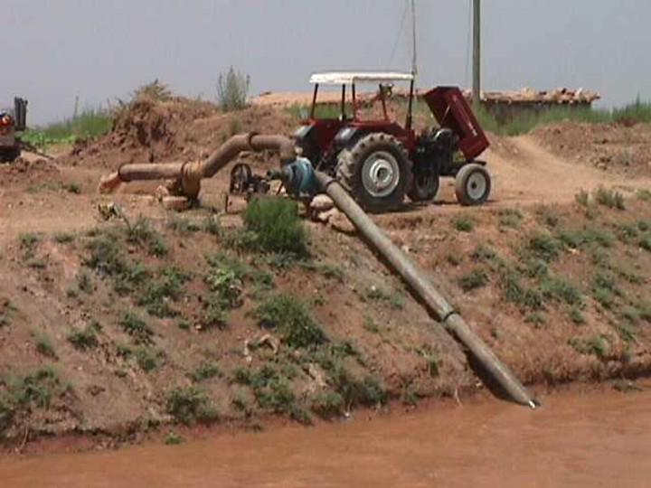
GAP BÖLGESİNDE SULAMADAN DÖNEN SULARIN KONTROLÜ VE
YENİDEN KULLANIMI İÇİN İYİLEŞTİRİLMESİNİN
ARAŞTIRILMASI PROJESİ
Harran Ovası boyunca Tersiyer
kanalları arasında tesis edilmiş olan
yüzey drenaj kanallarında toplanan
sular ana tahliye kanallarına deşarj edilmektedir.
Belli noktalarda inşa edilmiş olan dönüş suyu regülatörleri vasıtasıyla drenaj sularının yedek kanallara geri pompalanması sağlanmaktadır. Böylelikle sulamadan dönen sular yeniden sulamada kullanılmaktadır.

Slide 22
GAP BÖLGESİNDE SULAMADAN DÖNEN SULARIN KONTROLÜ VE
YENİDEN KULLANIMI İÇİN İYİLEŞTİRİLMESİNİN
ARAŞTIRILMASI PROJESİ
Yılda yaklaşık 190-200 milyon m3 su Harran Ovası dışına boşaltılmaktadır. Ovaya sulama için verilen su ile drenaj suları oranlandığında sulama suyunun yaklaşık % 15-20’si, toplam giren suyun ise % 10’u deşarj edilmektedir.
Yıllara göre deşarj olan/edilecek suların olası miktarları ve kaliteleri oldukça önemlidir. Çünkü drenaj suları sınır aşan sular kapsamında olup, alıcı ortam su kalitesini etkilemesinin ötesinde sınır aşan sularda bazı diplomatik sorunlara neden olma potansiyeli de taşımaktadır.

Slide 23
GAP BÖLGESİNDE SULAMADAN DÖNEN SULARIN KONTROLÜ VE
YENİDEN KULLANIMI İÇİN İYİLEŞTİRİLMESİNİN
ARAŞTIRILMASI PROJESİ
1977, 1991, 1992, 1993 yıllarında dönen sular ile ilgili raporlar hazırlanmış en son MART 1999 yılında DSİ Etüd ve Plan Dairesi Başkanlığı tarafından «Şanlıurfa-Harran Ovaları Sulamalarından Dönen Suların Uzaklaştırılması Projesi Ön İnceleme Raporu» Hazırlanmıştır.
2020 yılı itibariyle bu bölgeden 201 hm3 toplam dönen su miktarı olacağı hesap edilmiştir.
Sulamadan dönen suların yeniden kullanılması için önerilerde bulunulmuştur.
Taslak bir kullanım hedefi belirlenmiştir.

Slide 24
GAP BÖLGESİNDE SULAMADAN DÖNEN SULARIN KONTROLÜ VE
YENİDEN KULLANIMI İÇİN İYİLEŞTİRİLMESİNİN
ARAŞTIRILMASI PROJESİ
Bu proje ile GAP Bölgesinde drenaj sulama sularının kalitesi ve içerdiği kirleticilerin araştırılması ve sulamadan dönen drenaj sularının kalitesinin iyileştirilerek yeniden sulamada kullanılması maksadıyla uygun metotların geliştirilmesi hedeflenmektedir.

Slide 25
GAP BÖLGESİNDE SULAMADAN DÖNEN SULARIN KONTROLÜ VE
YENİDEN KULLANIMI İÇİN İYİLEŞTİRİLMESİNİN
ARAŞTIRILMASI PROJESİ
Türkiye’de % 80’inin yüzey sulama sistemlerinden oluştuğu göz önüne alındığında, tarımsal sulama ve drenaj alanında su yönetiminin önemi açıkça görülmektedir.
Ayrıca, ülkemizdeki kurak dönemlerin artışı ve suyun tasarruflu kullanılması gerektiği göz ününde bulundurularak, sulamadan dönen drenaj sularının kalitesinin iyileştirilmesi ve yeniden sulamada kullanılması bir zaruriyet arz etmektedir

Slide 26
GAP BÖLGESİNDE SULAMADAN DÖNEN SULARIN KONTROLÜ VE
YENİDEN KULLANIMI İÇİN İYİLEŞTİRİLMESİNİN
ARAŞTIRILMASI PROJESİ
Proje Kapsamında;
1- Yasal, teknik ve idari boşluk analizi yapılması
2- GAP bölgesinde hâlihazırda sulanan alanların mevcut ve çevresel şartlarının belirlenmesi
3- GAP bölgesinde hâlihazırda sulanan alanlardaki sulamadan dönen suların kalitesinin belirlenmesi
4- Sulamadan dönen drenaj suların yeniden sulamada kullanılması ve alıcı ortamların sulamadan dönen sulardan kalitesinin korunması için iyileştirilmesi metotlarının araştırılması
5- Projede elde edilen verilerin ulusal su bilgi sistemine entegrasyonu.

Slide 27
Hâlihazırdaki sulanan alanlar ile planlanan alanların ilgili bütün;
Metorolojik
Hidrolojik
Baskı ve etkiler
Bitkisel Ürünler
Sulama yöntemleri
Sulama Yapıları vb.

Slide 28
«Taslak Sulama Sularının Kalitesi Ve Kullanılmış Suların Yeniden Kullanılması Hakkında Yönetmelik» kapsamında;
Tablo 1: Genel Sulama Suyu Kriterleri
Tablo 2: Sulamada Kullanılacak Sularda Kabul Edilebilen Maksimum Eser Element Konsantrasyonları
Tablo 7: Yeniden Sulamada Kullanılacak Drenaj Suyu Kalitesi İçin Sağlanması Gereken Maksimum Değerler
Tablolarındaki parametreler göre sulamadan dönen suların kalite kriterleri ve belirlenecek.

Slide 29
Kalite Kriteri |  |  | Birim⁵ | Kullanım Kısıtlaması Yok |  | Az-Orta Kullanım Kısıtlaması |  | Yüksek Kullanım Kısıtlaması
Tuzluluk (Sulama suyunun bitki için uygunluğunu etkiler)¹
Elektriksel İletkenlik (EC_{w}) |  |  | dS/m | < 0,7 |  | 0,7 – 3,0 |  | > 3,0
Toplam Çözünmüş Madde (TÇM) |  |  | mg/L | < 450 |  | 450 – 2000 |  | > 2000
Geçirgenlik (Suyun toprakta emilim oranını etkiler. SAR ve EC_{w} birlikte değerlendirilmelidir.)²
SAR | 0 - 3 | ve EC_{w} |  | > 0,7 |  | 0,7 – 0,2 |  | < 0,2
 | 3 - 6 |  |  | > 1,2 |  | 1,2 – 0,3 |  | < 0,3
 | 6 - 12 |  |  | > 1,9 |  | 1,9 – 0,5 |  | < 0,5
 | 12 - 20 |  |  | > 2,9 |  | 2,9 – 1,3 |  | < 1,3
 | 20 - 40 |  |  | > 5,0 |  | 5,0 – 2,9 |  | < 2,9
Özgül İyon Toksisitesi (Hassas bitkiler için)
Sodyum (Na)³ | Yüzey sulama |  | SAR | < 3 |  | 3 – 9 |  | > 9
 | Püskürtme sulama |  | me/L | < 3 |  | > 3
Klorür (Cl)³ | Yüzey sulama |  | me/L | < 4 |  | 4 – 10 |  | > 10
 | Püskürtme sulama |  | me/L | < 3 |  | > 3
Bor (B) |  |  | mg/L | < 0,7 |  | 0,7 – 3,0 |  | > 3,0
Diğer Etkiler (Hassas bitkiler için)
Nitrat (NO3-N)4 |  |  | mg/L | < 5 |  | 5– 30 |  | > 30
Toplam Pestisit |  |  | mg/L | <0,01 |  | 0,01-0,1 |  | > 0,1
Bikarbonat (HCO₃) (sadece tepeden püskürtme sulama için) |  |  | me/L | < 1,5 |  | 1,5 – 8,5 |  | > 8,5
pH |  |  |  | Normal Aralık 6,5 – 8,4
RSC (Artıksal Sodyum Karbonat)⁶ |  |  |  | <1,25 | 1,25 |  | >2,5

Slide 30
Element | Hedeflenen Su Kalitesi (tüm topraklarda sürekli yapılan sulamalarda ) (mg/L) | pH değeri 6,0-8,5 arasında olan killi zeminlerde 7 yıldan daha az sulama yapıldığında (mg/L)
Alüminyum (Al) | 5,00 | 20,00
Arsenik (As) | 0,10 | 2,00
Berilyum (Be) | 0,10 | 0,50
Bor (B) | Hassas Bitkiler İçin 1 mg/L | Hassas Bitkiler İçin 2 mg/L
 | Diğerleri İçin 4 mg/L | Diğerleri İçin 6 mg/L
Kadmiyum (Cd) | 0,01 | 0,05
Krom (Cr) | 0,10 | 1,00
Kobalt (Co) | 0,05 | 5,00
Bakır (Cu) | 0,20 | 5,00
Florür (F) | 1,00 | 15,00
Demir (Fe) | 5,00 | 20,00
Kurşun (Pb) | 3 | 5
Lityum (Li) | 2,50 | -
Mangan (Mn) | 0,2 | 10,00
Molibden (Mo) | 0,01 | 0,05
Nikel (Ni) | 0,20 | 2,00
Selenyum (Se) | 0,02 | 0,05
Vanadyum (V) | 0,10 | 1,00
Çinko (Zn) | 2,0 | 5,00

Slide 31
Parametre | Birim | Tuzluluğa Hassas Bitki | Tuzluluğa Toleranslı Bitki | Tuzcul Bitkiler (Halofitler) | Solar Buharlaştırıcıya Deşarj
İletkenlik (EC) | dS/m | 0,5 | 9,4 | 31 | 28,2
Na | mg/L | 65 | 1425 | 7830 | 7600
SO₄ | mg/L | 30 | 3070 | 12 685 | 12850
Cl | mg/L | 90 | 1190 | 4725 | 4435
B | mg/L | 0,2 | 10 | 56 | 62
Se | mg/L | - | 0,3 | 0,6 | 0,7

Slide 32
İzleme çalışmaları kapsamında numune alımı ve analizler; her sulama döneminde en az 4 defa yapılacaktır.
İlave parametreler için ölçümlerde yapılacaktır (Bitki koruma ürünleri vb)
Sulamadan dönen sular için kalitenin belirlenmesini müteakip, mevcut kalite ile sulanabilecek ürünler ve alanlar tespit edilecektir.
DSİ‘nin sulama dönemi başında ve sonunda yaptığı izlemelere göre yeraltı sularındaki izlemler incelenecek olup DSİ tarafından yapılan rutin izlemelere yeni parametreler ilave edilecektir.

Slide 33
Drenaj suyunda tespit edilen kirletici parametrelerden ne kadarının bitki tarafından tutulacağı, ne kadarının toprağa geçeceği ve sulamadan dönen sularda su kalitesi parametrelerinin seviyeleri belirlenmesine dair pilot ölçekli bir çalışma yapılacaktır.

Slide 34
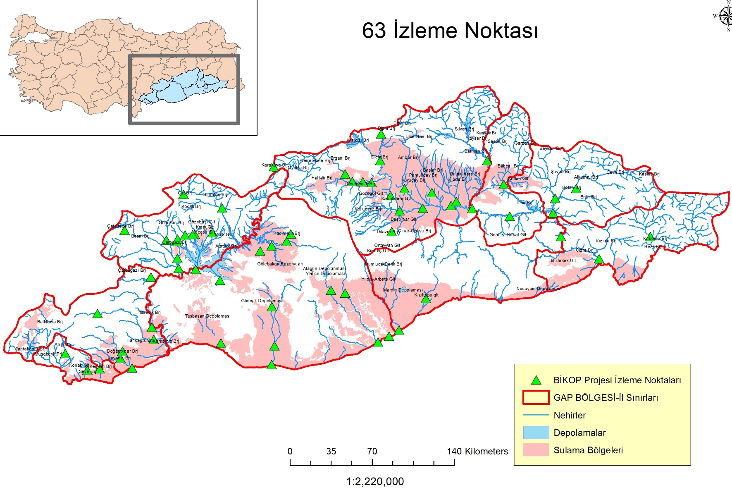

Slide 35
İyileştirme yöntemleri (farklı arıtma tipleri) ve yerleri Ulusal/uluslararası literatür taraması ile ulusal/uluslararası uygulama örnekleri
Seçilen kalite iyileştirme yöntemleriyle kalitesi iyileştirilen suların alternatif kullanım alanları

Slide 36
Biriktirilmesi için uygun yerler (bölgede bu amaçla kullanılabilecek mevcut göl, gölet, baraj vs.) ilk yatırım ve işletme maliyetleri de göz önünde bulundurularak belirlenmesi
Alanların avantajları ve dezavantajları açıklanarak en uygun alan belirlenmesi
Konum ve şartlara göre farklı alanlar için farklı seçeneklerin (kalite iyileştirme öncesi/sonrası) uygulanmasına dair açıklamalar yapılacaktır.

Slide 37
GENEL DEĞERLENDİRME
Proje kapsamında yapılan tüm çalışmalar ve elde edilen veriler ışığında; yürütülecek mevzuat çalışmaları için öneriler
Sulamadan dönen suların yeniden sulamada kullanılması ile GAP Bölgesinin sulama ihtiyacının ne kadarının karşılanabileceğinin tespiti ve fayda maliyet analizi
GAP Bölgesinde ileride sulanması planlanan alanlarda sulamadan dönecek suların kalitesinin iyileştirilmesi için alternatif yöntemleri içeren ön-fizibilite çalışması gerçekleştirilecektir.

Slide 38
İLGİNİZ İÇİN
TEŞEKKÜR EDERİM

